Slide 1

Sedinta cu parintii
Clasa
Învățător

Slide 2

Ordinea de zi
Analiza activității (SWOT)
Gânduri la finalul unei perioade dificile
Probleme administrative (manuale, încheierea mediilor, cărți de la bibliotecă)
Cutiuțele cu gânduri bune
Discuții

Slide 3


1. Analiza activitatii la final de an scolar
Analiza swot (puncte tari, slabe, oportunități, amenințări)

Slide 4

Puncte tari
Elevi cu potențial
Puncte slabe
Superficialitate
Amenințări
COVID
Oportunități
Tehnologia
Aplicații digitale

Slide 5

2. Gânduri dupa o perioada dificila
Multumiri părinților pentru modul în care s-a implicat
Recomandări (medicale, pedagogice, psihologice)

Slide 6

3. Probleme adminstrative
Alte anunțuri
Încheierea mediilor
Predarea manualelor
Restituire cărților de la bibliotecă

Slide 7


Lectura de vacanta
Recomandări de lectură și alte activități

Slide 8




Slide 9

4. Cutiutele cu gânduri bune
Din suflet pentru alte suflete minunate

Slide 10



Slide 11
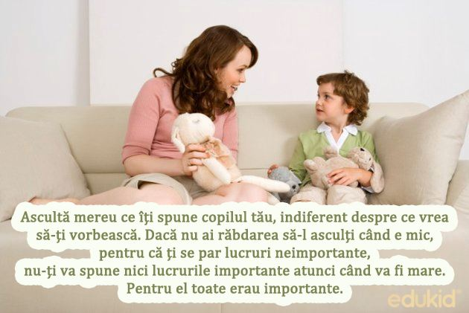



Slide 12

Momentul de discutii, propuneri
neri

Slide 13


